Slide 1
Федеральное государственное бюджетное образовательное учреждение высшего образования «МИРЭА – Российский Технологический Университет»
Практическая работа № 5
Ассоциативные правила в KNIME
Выполнил: Краскин Г. А.
Проверил: Латыпова О. А.
Москва 2021 г.

Slide 2
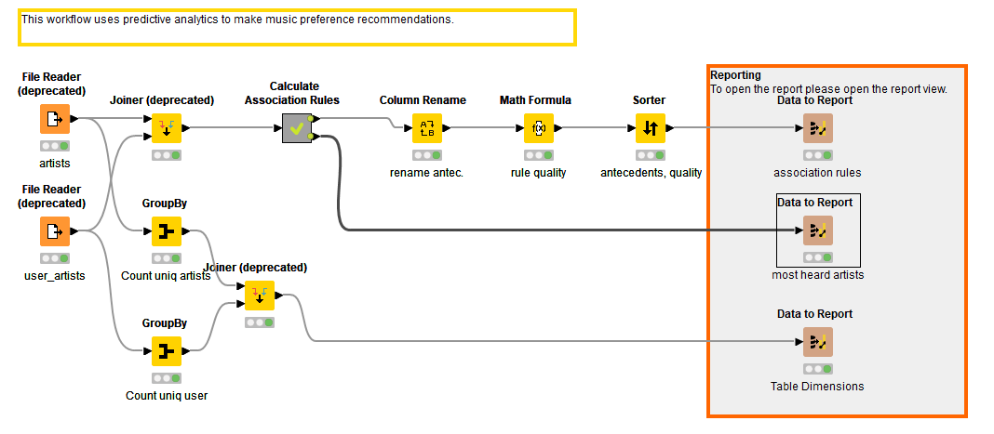
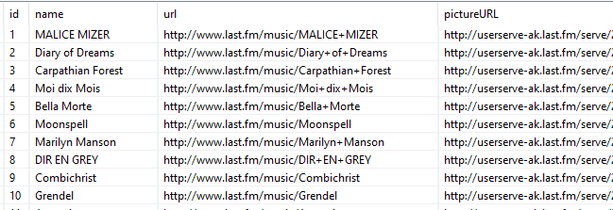
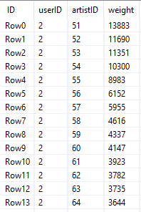
Цель работы
Изучить алгоритм подбора музыкальных рекомендаций;
Рассказать об его работе и используемых в нем алгоритмах;

Slide 3
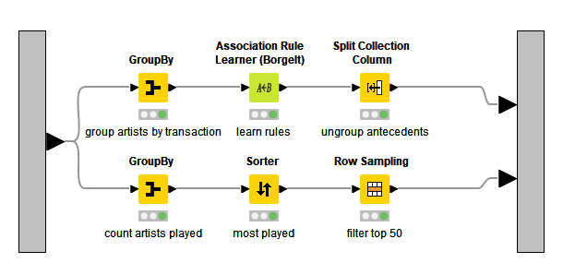
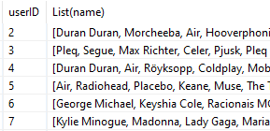
Алгоритм ассоциирования
Исполнители группируются в множества по пользователям;
Идет подсчет количества встречи исполнителя в других множествах;
Формируются рекомендуемые исполнители исходя из наиболее часто встречаемых исполнителей во множествах с исходным исполнителем;

Slide 4
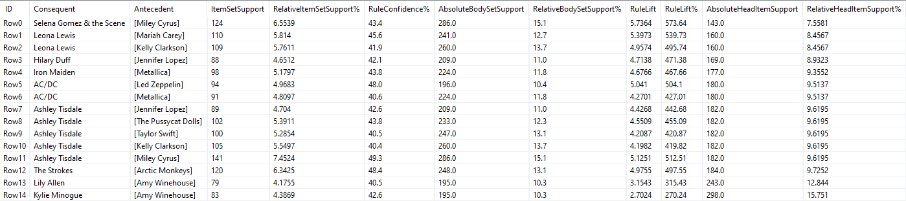
Алгоритм ассоциирования
Пример расчетов

Slide 5
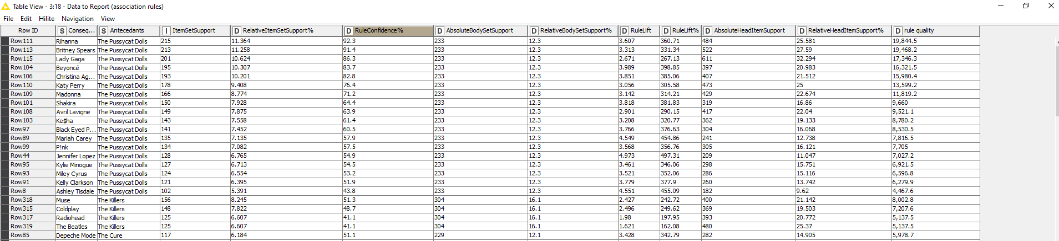
Результаты

